Slide 2
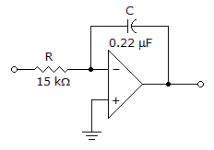
Berikut merupakan rangakaian…
A. Noninverting amplifier
B. Differentiator
C. Adder
D. Integrator.

Slide 3
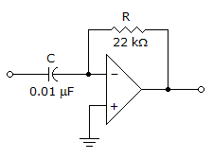
Berikut merupakan rangakaian…
A. Noninverting amplifier
B. Differentiator.
C. Adder
D. Integrator

Slide 4
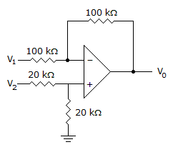
Hitung Vo jika V1=-V2=-1v

Slide 5
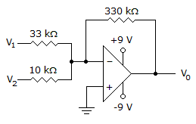
Hitung Vo jika V1=V2=0.15V

Slide 6
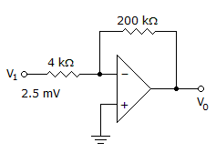
Hitung tegangan output jika tegangan input adalah 2.5mV

Slide 7
Hitung Vo jika V1=V2=1V

Slide 8
Hitung Frekuensi cut off dari bandpass filter dengan R1 = R2 = 5 kOhm dan C1 = C2 = 0.1 mikroF

